Slide 1
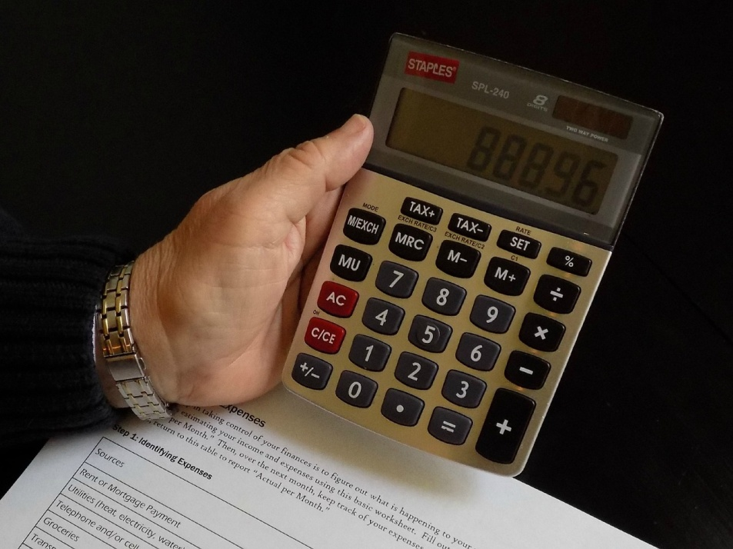
PENDAHULUAN: PERUBAHAN PARADIGMA MANAJEMEN DAN DAMPAKNYA TERHADAP AKUNTANSI BIAYA
Riwayadi
BAB 01

Slide 2
TUJUAN PEMBELAJARAN
Menjelaskan perbedaan paradigma manajemen lama dan baru.
Menjelaskan tuntutan manajemen terhadap akuntansi.
Menjelaskan lima tema manajemen baru yang memengaruhi sistem akuntansi biaya.
Menjelaskan fungsi bisnis dalam suatu rantai nilai
Menjelaskan dampak perubahan paradigma manajemen terhadap akuntansi biaya.

Slide 3
PERUBAHAN PARADIGMA MANAJEMEN

Slide 4
Tujuan 1
Perbedaan paradigma manajemen lama dan baru.
Paradigma manajemen lama berfokus pada efisiensi produksi dengan berproduksi di tingkat kapasitas dan produknya bersifat standar/homogen (standardized product). Dalam paradigma manajemen lama, harga murah merupakan satu-satunya daya saing.
Dalam paradigma manajemen baru, daya saing perusahaan diciptakan melalui multidimensi, seperti harga murah, kualitas tinggi, inovasi, dan pelayanan yang baik.

Slide 5
Gambar 1.1 Paradigma Manajemen Lama
Fokus pada Produksi
Asumsi:
1. Tidak ada persaingan
2. Teknologi tidak memadai
3. Padat karya
Produk Standar
Economic of Scales
1. Produksi Massal
2. Promosi Massal
3. Distribusi Massal
Biaya Rendah
Harga Murah
(sebagai daya saing)

Slide 6
Gambar 1.2 Paradigma Manajemen Baru
Fokus pada Pelanggan
Asumsi:
1. Persaingan tajam
2. Teknologi memadai
3. Padat modal
Produk Beragam
Multidimensi sebagai daya saing:
1. Kualitas bagus
2. Layanan cepat
3. Inovatif
4. Harga murah
Economic of Scales and Scopes

Slide 7
MANAJEMEN SEBAGAI PELANGGAN AKUNTANSI

Slide 8
Tujuan 2
Tuntutan manajemen terhadap akuntansi.
Konsumen merupakan pelanggan manajemen.
Manajemen yang sukses adalah manajemen yang mampu memuaskan pelanggannya.

Slide 9
Manajemen adalah salah satu pelanggan akuntansi.
Manajemen menuntut informasi akuntansi yang akurat, tepat waktu, dan dapat digunakan untuk menciptakan daya saing bagi perusahaan.
Manajemen menuntut akuntan agar dapat menyajikan banyak informasi bernilai dan berguna dalam pengambilan keputusan.
Akuntan yang sukses adalah akuntan yang mampu memuaskan kebutuhan manajemen dalam menciptakan daya saing.

Slide 10
PENDEKATAN MANAJEMEN BARU

Slide 11
Tujuan 3
Lima tema manajemen baru yang memengaruhi sistem akuntansi biaya.
Faktor Utama
Kesuksesan
• Biaya
• Kualitas
• Waktu
• Inovasi
Analisis Rantai Nilai Menyeluruh
Kepuasan Pelanggan adalah Nomor Satu
Perbaikan Berkelanjutan
Fokus Internal dan Eksternal
GAMBAR 1.3 Pendekatan Manajemen Baru

Slide 12
Biaya, waktu, dan kualitas adalah tiga sejoli yang seiring sejalan. Jika produk rusak dapat dihilangkan, maka waktu proses akan lebih cepat dan biaya akan lebih efisien sehingga produk menjadi lebih kompetitif.
Efisiensi biaya dapat dilakukan dengan menghilangkan aktivitas tidak bernilai tambah.
Perusahaan yang sukses adalah perusahaan yang mampu menghasilkan produk dengan cacat nol (zero defect).
Robust quality model lebih baik dibandingkan dengan AQL model karena setiap karyawan akan tertantang untuk menghasilkan produk sesuai dengan nilai target.
Perusahaan yang sukses adalah perusahaan yang mampu menghilangkan waktu yang tidak bernilai tambah.

Slide 13
Tujuan 4
Fungsi bisnis dalam suatu rantai nilai.
Rantai nilai adalah fungsi bisnis yang memberikan nilai tambah kepada produk atau jasa yang dihasilkan.
Akuntansi biaya memainkan peranan penting dalam menghitung biaya di sepanjang rantai nilai.
Perusahaan yang sukses adalah perusahaan yang mampu mengelola lingkungan internal dan eksternal secara efektif dan efisien.

Slide 14
GAMBAR 1.4 Organisasi Sebagai Rantai Nilai Menyeluruh
PEMASOK
ORGANISASI
PELANGGAN
Strategi dan Administrasi
Litbang
Desain
Produksi
Pemasaran
Distribusi
Layanan Pelanggan
AKUNTANSI BIAYA

Slide 15
DAMPAK PERUBAHAN PARADIGMA MANAJEMEN DALAM AKUNTANSI BIAYA

Slide 16
Tujuan 5
Dampak perubahan paradigma manajemen dalam akuntansi biaya.
Di perusahaan yang menghasilkan banyak ragam produk, perhitungan harga pokok produk menjadi lebih rumit.
Pergeseran dari padat karya menjadi padat modal mengakibatkan unsur biaya produksi terdiri atas biaya bahan baku langsung dan biaya konversi.

Slide 17
Dengan bergesernya dari padat karya ke padat modal, komposisi biaya overhead menjadi signifikan dibandingkan biaya tenaga kerja langsung.
Akuntansi biaya harus mampu menyajikan informasi biaya tidak bernilai tambah untuk tujuan pengembangan program perbaikan berkelanjutan.

